Slide 1


종합설계1 BADID
블록체인 기반 자기주권형 분산 신원 증명 연구(아파트출입)
2020. 05. 22.
팀원 : 201502015 권재승
201502122 조성락 201601155 오하늘

Slide 2

Contents
01
02
03
개요
멘토링 결과
앞으로 계획
현재 문제점
멘토링
계획 내용
피드백
Q & A

Slide 3

01. 개요
현재 문제점

Slide 4

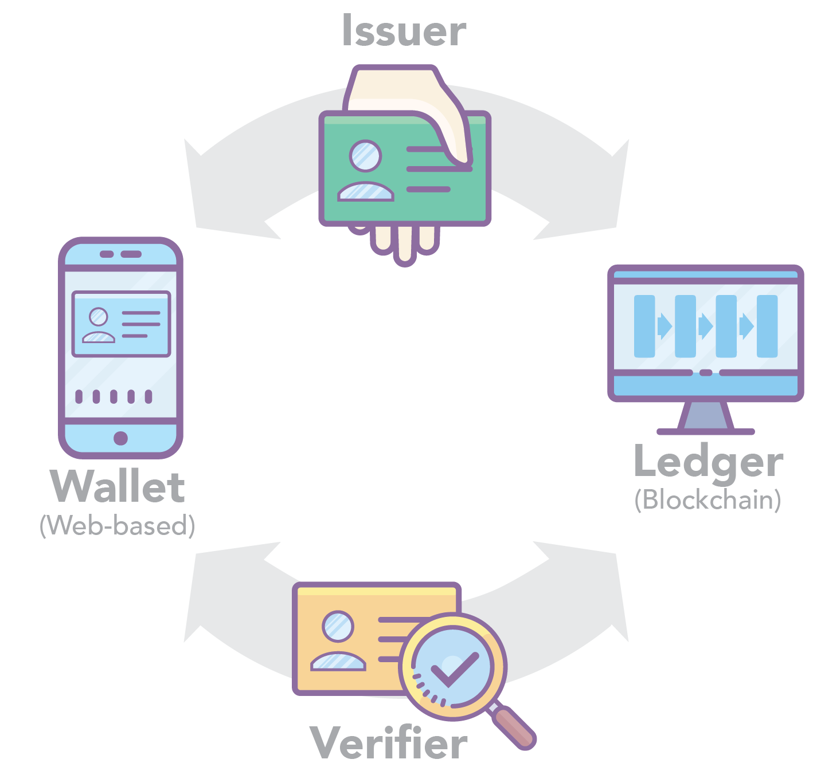


현재 문제점
01. 개요
현재 문제점
기존 신원 증명 기술과의 차별성과 개선점
블록체인 기술이 기존의 중앙 DB기반 사용자 인식과의 다른점
불명확한 검증자(Verifier)
신뢰성문제 : 블록체인 중앙 DB서버로의 승인
실제기관, 사용자들의 합의 알고리즘을 통한 운영 방식의 문제점 해결

Slide 5
02. 멘토링 결과
멘토링
피드백

Slide 6
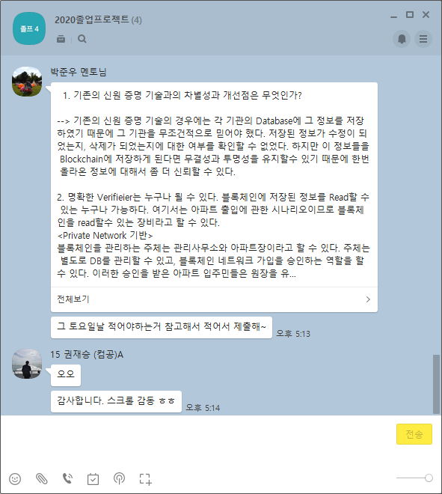
멘토링
02. 멘토링 결과
멘토링 방법 : 카카오톡
멘토링 날짜 : 2020.05.21. 17:00
산업체 멘토 : 박준우 멘토님
참여 학생 : 권재승, 조성락, 오하늘

Slide 7
피드백(1/2)
02. 멘토링 결과
Q. 기존의 신원 증명 기술과의 차별성과 개선점은 무엇인가?
기존의 신원 증명 기술 : DID를 가지고있는 기관에게 의존 해야함.
블록체인을 이용 : 참여자 다수의 동의를 얻어야 하기때문에 무결성과 투명성이 증가함.

Slide 8
피드백(2/2)
02. 멘토링 결과
Q. 명확한 검증자(Verifier)가 누구인가?
이 시스템의 주체는 관리사무소 및 아파트장임.
주체는 별도로 DB를 관리 및 블록체인 네트워크 가입 승인 역할 수행
승인을 받은 아파트 입주민들은 피어(Peer) 역할 수행
출입증을 제시할 때마다 블록체인에 있는 정보를 읽어, 저장된 값이 일치 여부를 확인 및 출입통제 관리 가능

Slide 9
03. 앞으로 계획
계획 내용
Q & A

Slide 10
계획 내용
03. 앞으로 계획
피드백 결과를 통한 앞으로의 계획
실제 기관이나 사용자들이 합의 알고리즘을 통해 운영하는 것의 명확하지 않다.
실제 운영을 담당하는 부분을 아파트 관리 사무소가 할 수 있도록 변경
블록체인 중앙 DB서버로 승인시켜주는 피어가 불분명하다.
블록체인을 관리하는 주체를 아파트장으로 구체화
기존 신원 증명 기술과의 차별성과 개선점이 무엇인지 명확하지 않다.
최종 발표에 기존 신원 증명 기술과의 차별성과 개선점이 무엇인지 구체적 설명 추가

Slide 11
Thank You !!
Q & A

